Slide 1

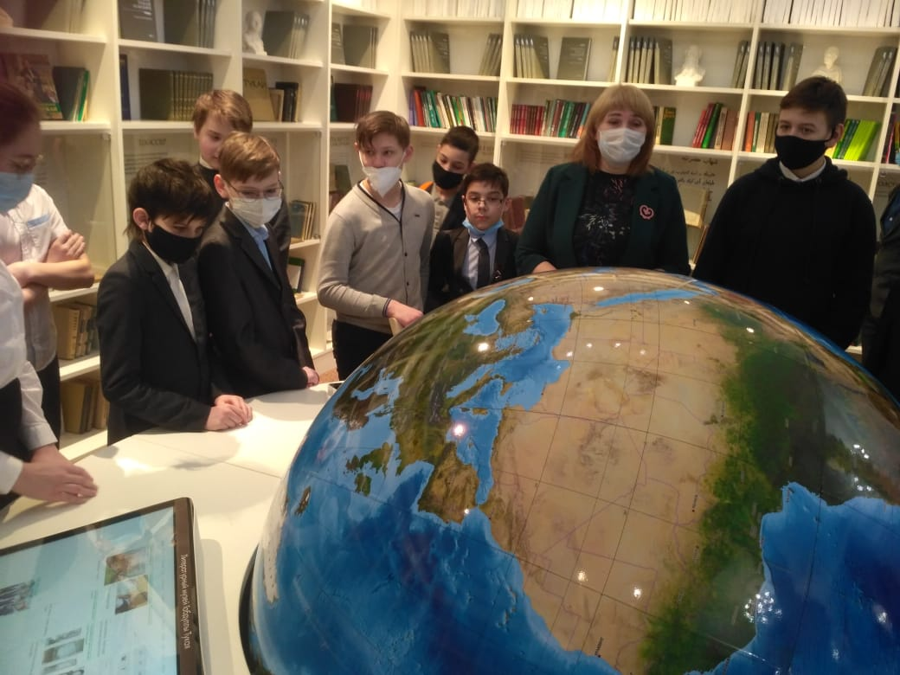
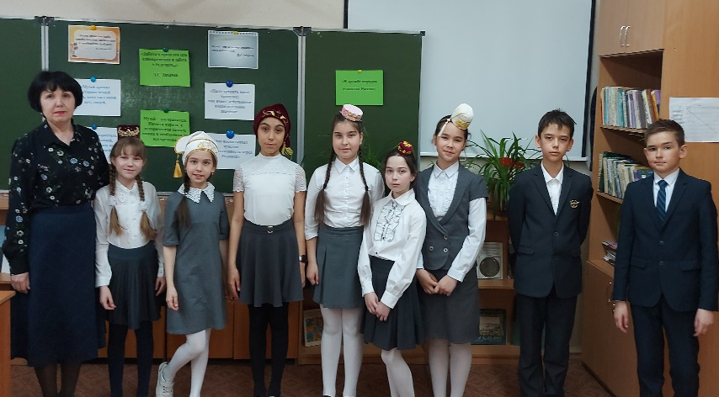
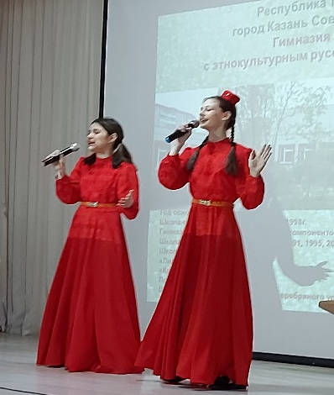
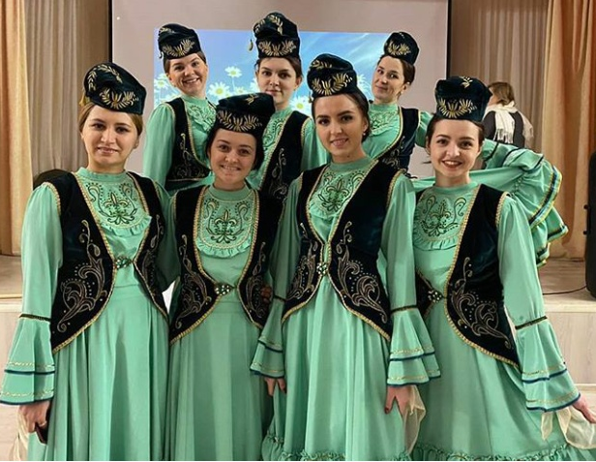
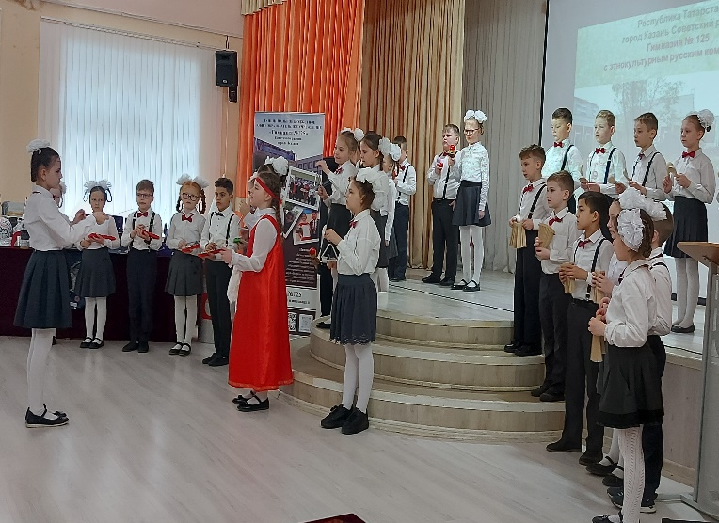
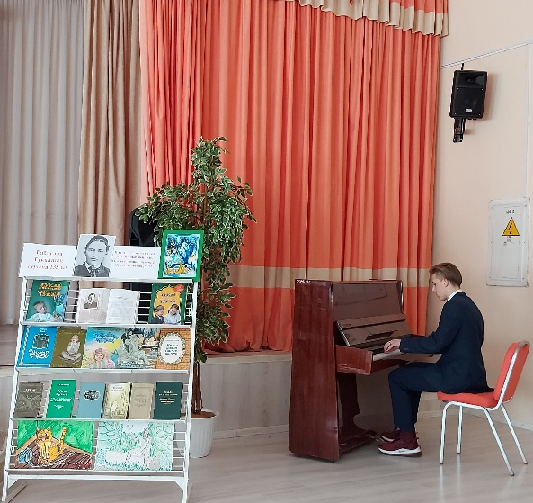
ФОТОРЕПОРТАЖ
МБОУ «Гимназия №125» Советского района г. Казани

Slide 2

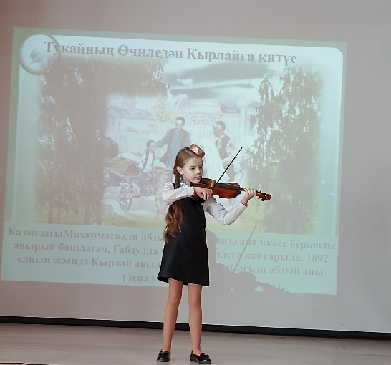
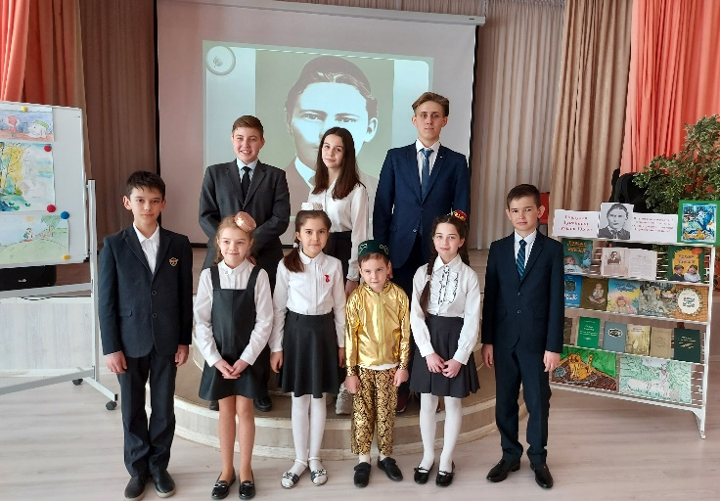
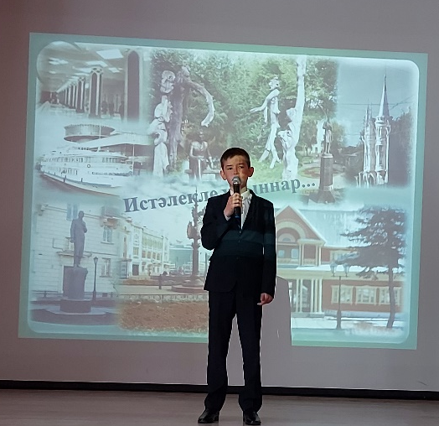
И туган тел, и матур тел, әткәм-әнкәмнең теле!
МБОУ «Гимназия №125»
Советского района г. Казани
В гимназии прошел литературно-музыкальный вечер, посвященный
к 135–летию великого татарского поэта Габдуллы Тукая. На вечере прозвучали более десятка стихов Г.Тукая о родном крае, природе, любви к родному языку,
о жизни простого народа. Вечер завершился песней «Туган тел», которая стала гимном татарского народа.

